Slide 1
Accordéons
français

Slide 2





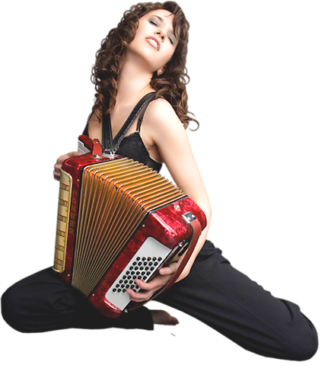



Accordéons français
http://www.yatata-blog.eu/

